Slide 1
Kako pristupiti ispitu koristeći Safe Exam Browser?

Slide 2
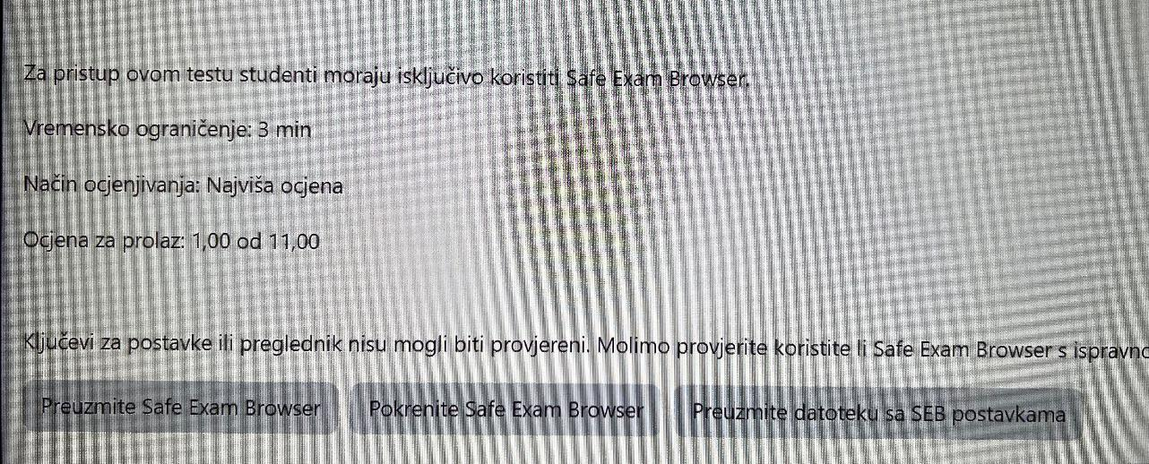
1. Posjetite poveznicu današnjeg ispita
2. Kliknite na gumb „Pokrenite Safe Exam Browser” (SEB)

Slide 3
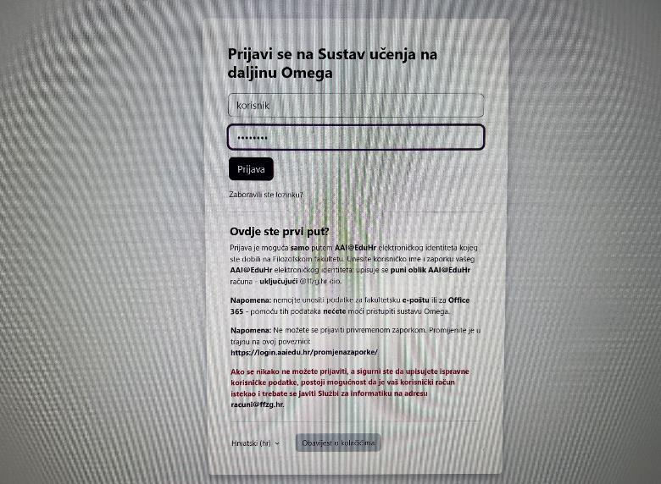
1. Pokrenut će se SEB
2. Morate se OPET prijaviti koristeći račun za Omegu!

Slide 4
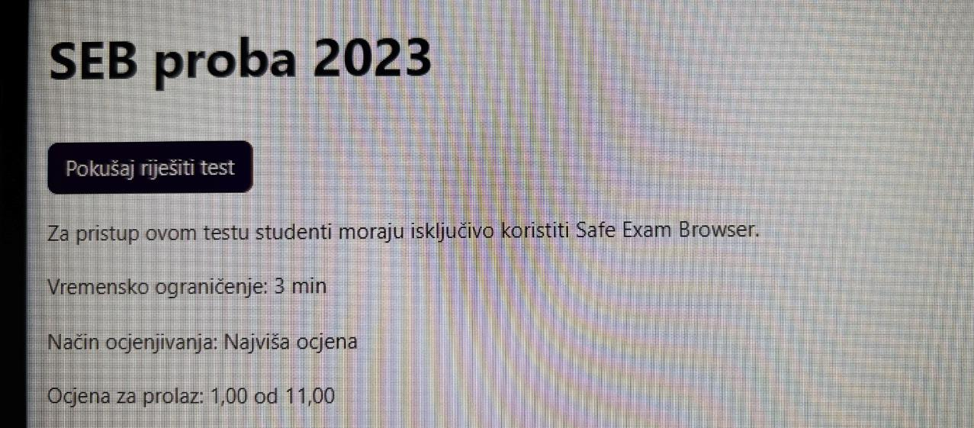
1. Kliknite na gumb „Pokušaj riješiti test”

Slide 5
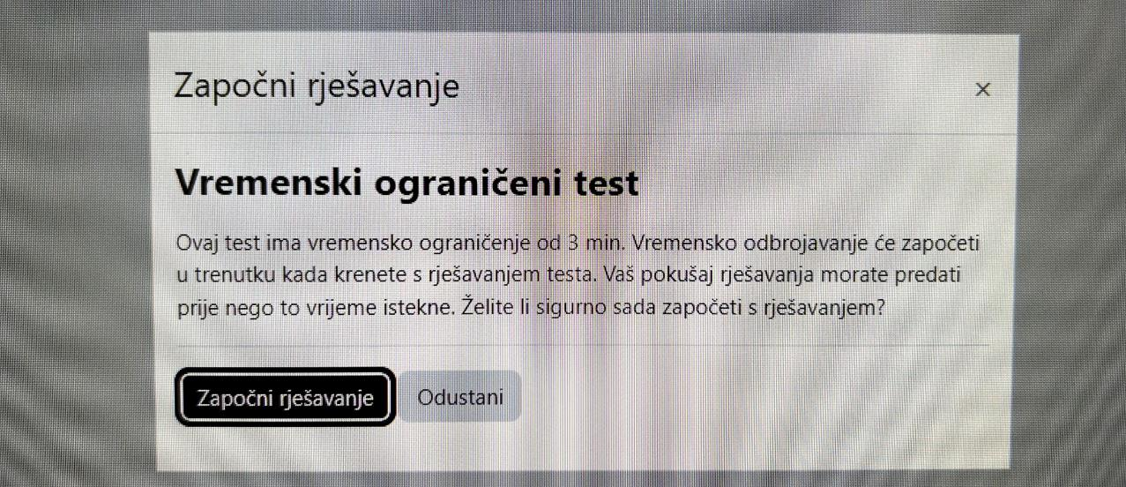
1. Kada ste spremni, kliknite na gumb „Započni rješavanje”

Slide 6
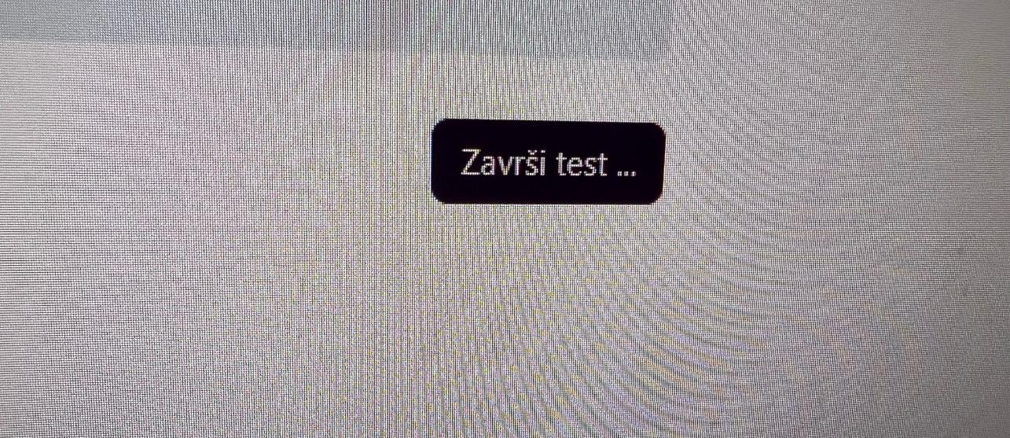
1. Kada završite s rješavanjem, klik na gumb „Završi test…”

Slide 7
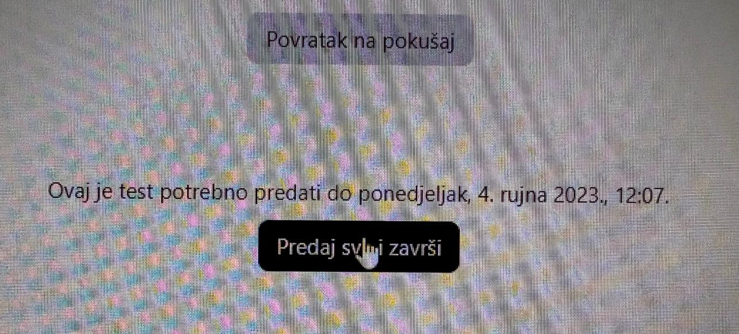
1. Potom na gumb „Predaj sve i završi”

Slide 8
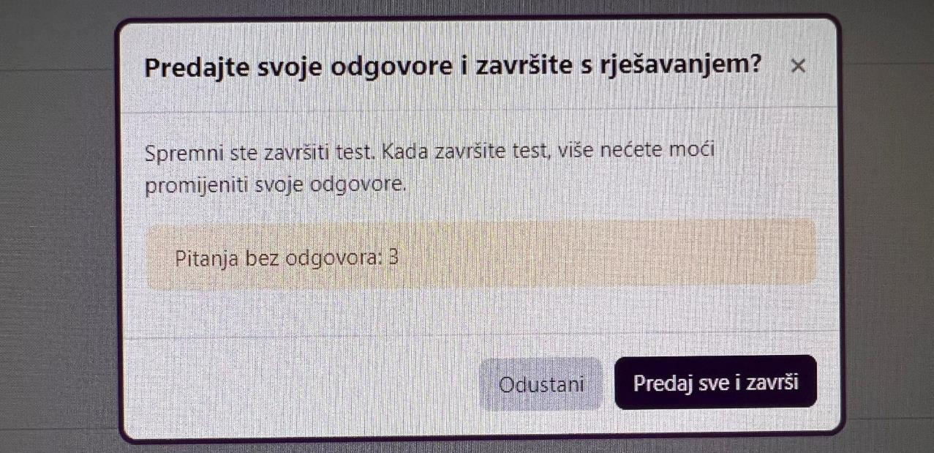
1. Potvrdite još jednim klikom na gumb „Predaj sve i završi”

Slide 9
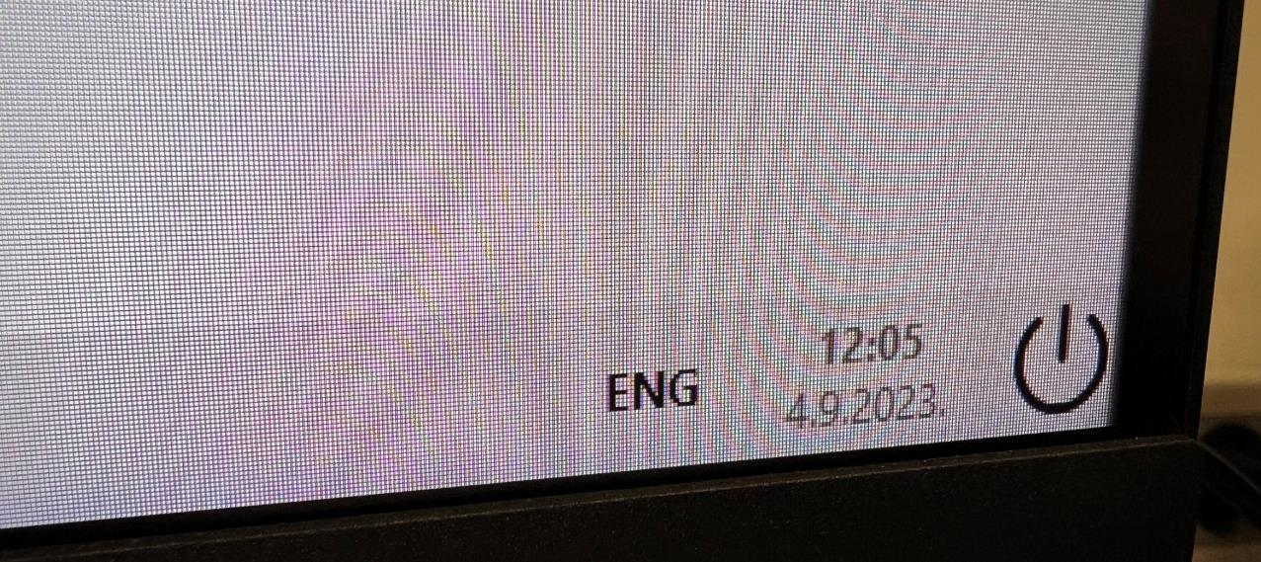
1. Za izlazak iz SEB kliknuti na gumb u donjem desnom uglu

Slide 10
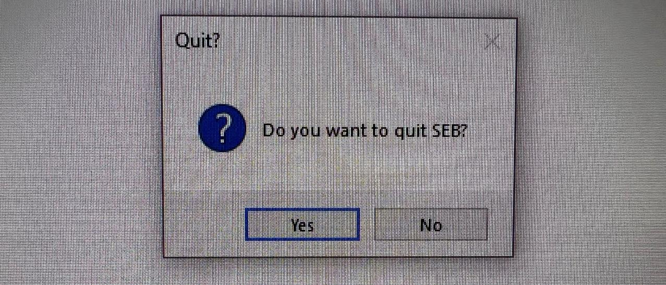
1. Potvrditi zatvaranje SEB klikom na gumb „Yes”

